Slide 1
MovieMate
백엔드 프로그래밍 팀 프로젝트
팀명: 아이(i)들
팀장: 임호영
팀원: 조상우, 김성민

Slide 2
목차
01
팀원 소개
02
주제 소개
03
진행 상황
04
화면 소개
01
02
팀원 소개 및
역할
주제 소개 및 목표,
사이트맵
03
04
전체 계획 일정,
현재 진행 상황
구현 기능 화면

Slide 3
01
팀원 소개
01
팀원 소개 및 역할

Slide 4
팀원 소개 및 역할
팀장: 임호영
팀원: 조상우
팀원: 김성민
01
02
기획 및 설계 자료 검토,
DB설계 및 구현,
기능 설계 및 구현,
최종발표
화면 설계, 발표 자료 작성,
DB설계 및 구현,
기능 설계 및 구현,
최종 발표
03
화면 설계, 구상 및 기획, DB설계 및 구현,
자료 수집 및 분석,
최종 발표

Slide 5
주제소개
02
주제 소개 및 목표, 사이트맵 소개

Slide 6
주제 소개 및 목표
주제: 영화 예매 사이트 (MovieMate)
누구나 쉽고 간단하게 영화를 예매할 수 있고, 원하는 영화의 정보를 열람할 수 있으며,
영화 리뷰, 커뮤니티를 이용한 유저간의 소통 등 다양한 기능을 제공하는 웹 사이트 를 구현

Slide 7
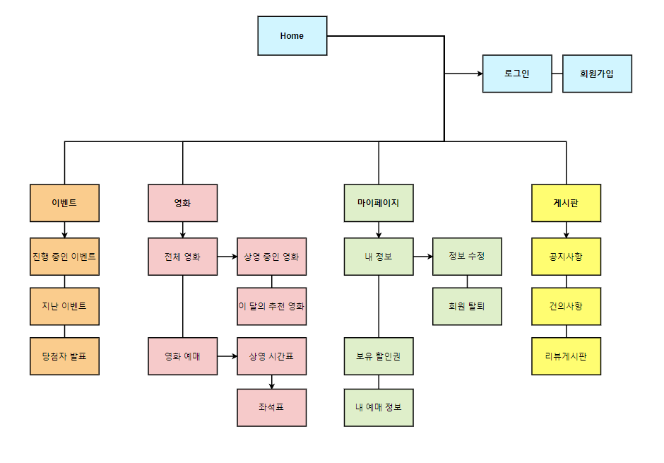
사이트 맵
Drama, thriller

Slide 8
진행상황
03
전체 구현 계획 및 일정, 현재 진행 상황

Slide 9
진행 계획
구상 및 기획,
자료 수집 및 분석/체계화
4월
화면 설계 및 구현
기능 설계 및 구현
DB설계 및 구현
5월
6월
테스팅 및 프로젝트 완성
보고서 및 발표자료 작성

Slide 10
현재 진행 상황
100%
10%
10%
40%
10%
자료수집 및 분석체계화
화면 설계 및 구현
기능 설계 및 구현
구상 및 계획
DB 설계 및
구현

Slide 11
화면 소개
04
현재 구현된 기능 및
간단한 화면 소개

Slide 12
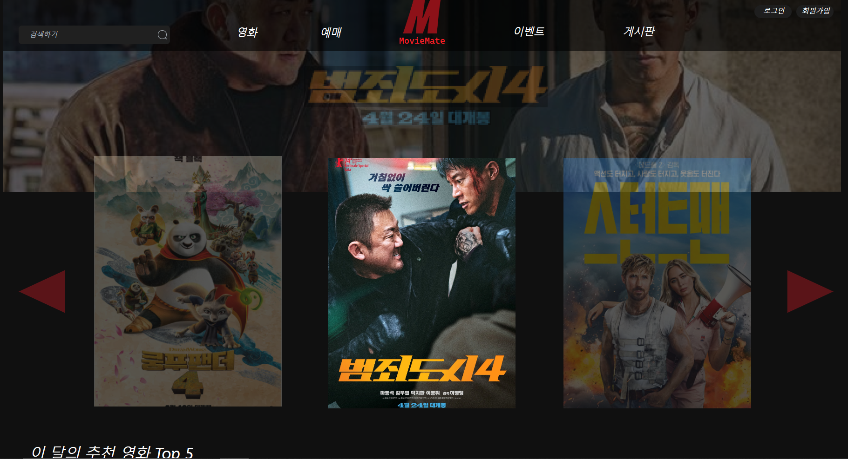
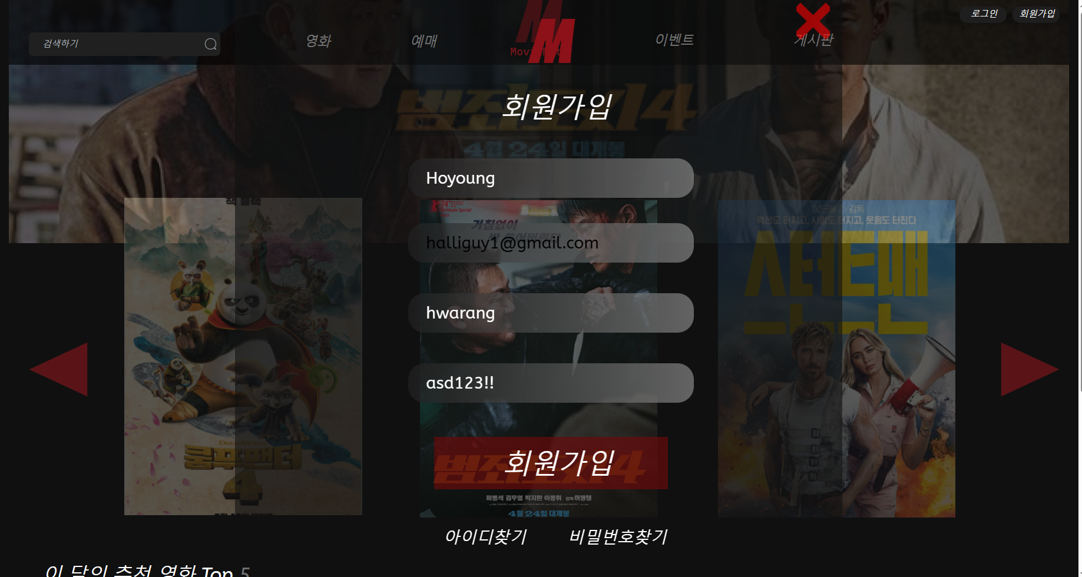
화면 구성
메인화면
회원가입
01
02

Slide 13
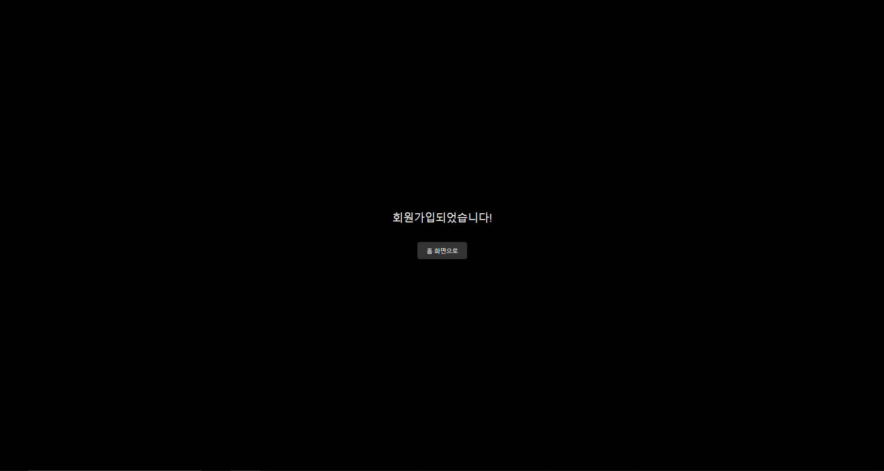
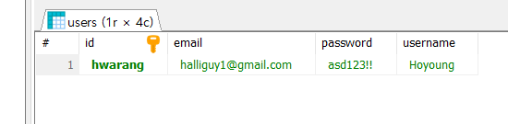
화면 구성
회원가입 완료(알림)
DB저장
03
04

Slide 14
감사합니다.

